Slide 1
Projektowanie GUI, Fragmenty, obracanie ekranu w Androidzie
Mateusz Szymczak

Slide 2
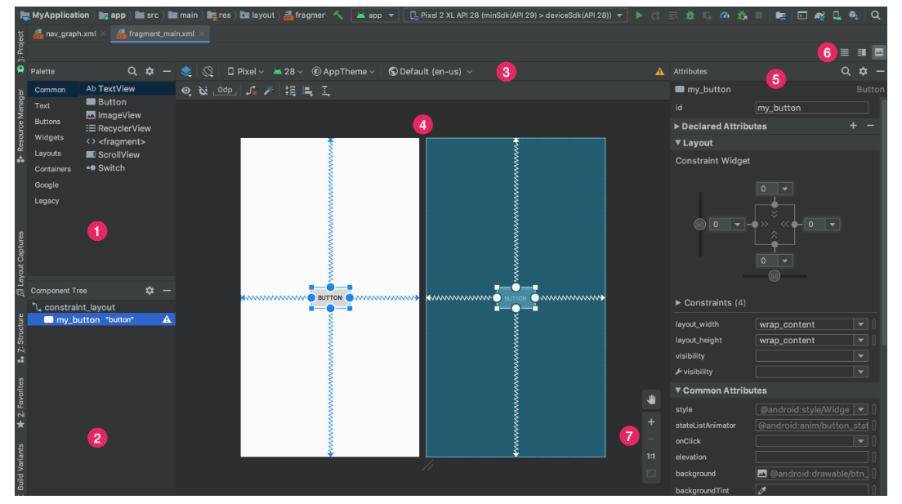
Wprowadzenie do edytora XML
Paleta: zawiera różne widoki i grupy widoków, które można przeciągnąć do układu.
Drzewo komponentów: pokazuje hierarchię komponentów w układzie.
Pasek narzędzi: zawiera przyciski konfigurujące wygląd układu w edytorze i zmieniające atrybuty układu.
Edytor projektu: umożliwia edytowanie układu w widoku projektu, widoku schematu lub w obu.
Atrybuty: zawiera kontrolki dla atrybutów wybranego widoku.
Tryb przeglądania: umożliwia przeglądanie układu w trybie ikony kodu, ikony trybu projektowania projektu lub ikony trybu podziału podzielonego.
Elementy sterujące powiększaniem i przesuwaniem: kontrola rozmiaru i położenia podglądu w edytorze.

Slide 3
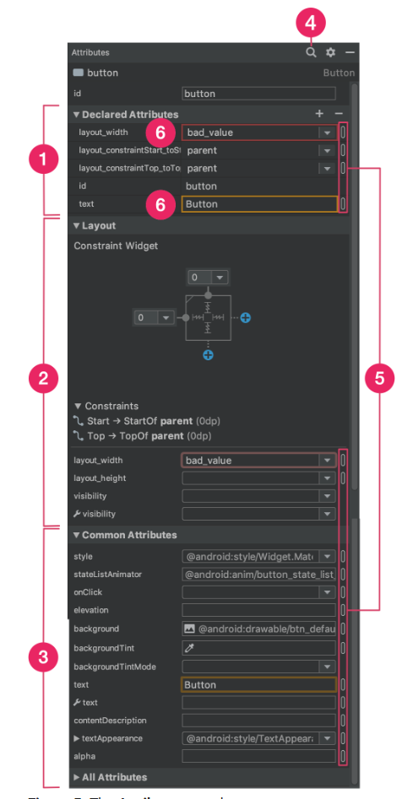
Edycja atrybutów widoku
Deklarowane atrybuty
Układ
Wspólne atrybuty
Wyszukiwarka
Kontrolki wskazujące czy zadeklarowana wartość jest odwołaniem do zasobu
Czerwone podkreślenie jest to błąd dotyczący złej wartości atrybutu

Slide 4
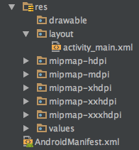
Struktura katalogów XML z krótkim opisem
drawable – ikony, grafiki wektorowe
layout – układy aplikacji
mipmap – ikona aplikacji
values – można przechowywać zmienne dotyczące kolorów, tekstu, wymiaru, a także motywy w katalogu themes użyte w aplikacji

Slide 5
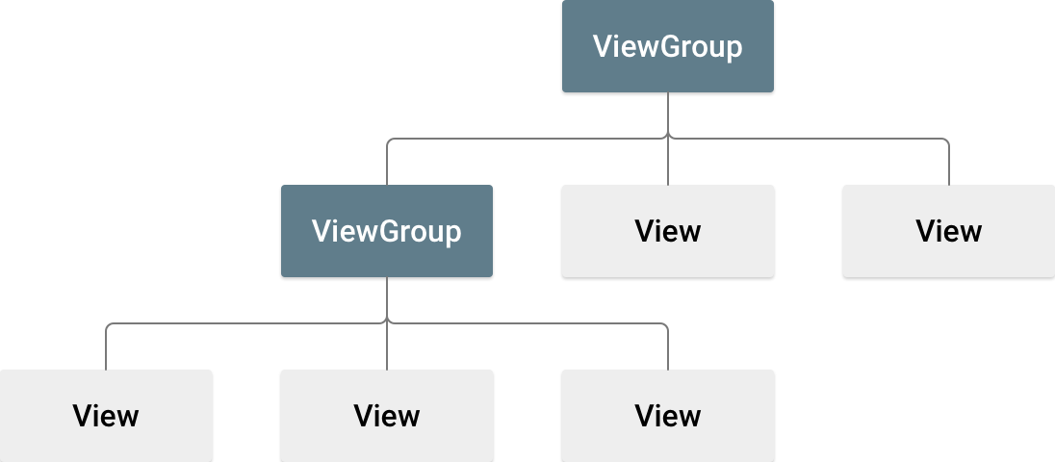
Przykładowa Ilustracja hierarchii widoku definiującego układ UI

Slide 6

Podstawowe elementy UI
TextView – pole tekstowe,
EditText – pole tekstowe formularza,
Button,
LinearLayout – jeden z możliwych układów elementów UI naszego okna,

Slide 7
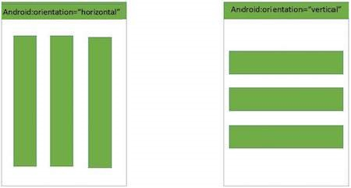
Rodzaje układów w Androidzie
LinearLayout
Popularne atrybuty:
android:orientation
android:layout_width
android:layout_height
android:layout_weight
android:layout_gravity
Przy określaniu szerokości i wysokości elementu istnieją 2 popularne wartości:
match_parent
wrap_content

Slide 8
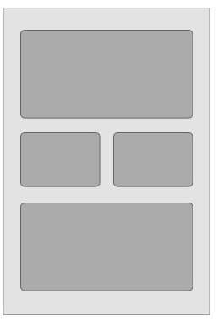
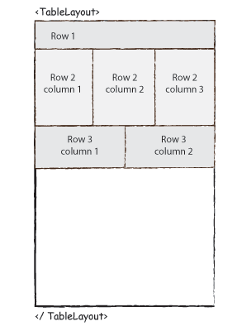
Rodzaje układów w Androidzie
Relative Layout
Table Layout

Slide 9
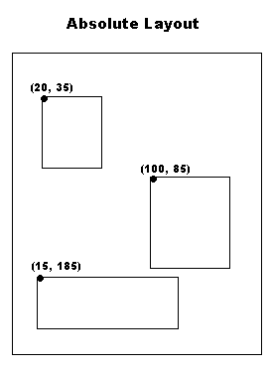
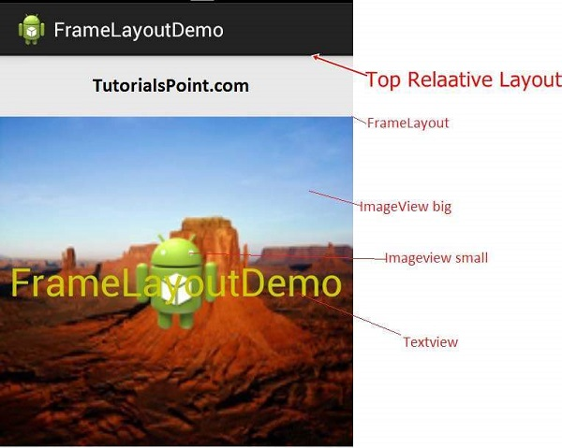
Rodzaje układów w Androidzie
Absolute Layout
Frame Layout

Slide 10
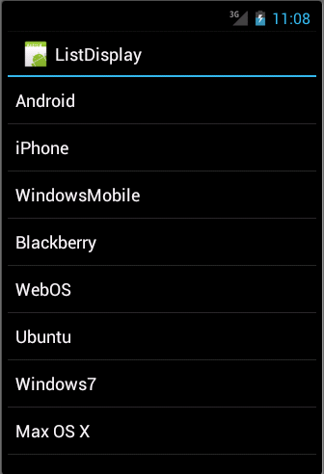
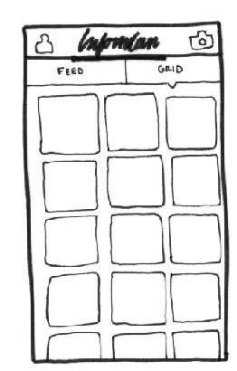
Rodzaje układów w Androidzie
List View
Grid View

Slide 11
Inne popularne atrybuty Androida
android:id
android:text
android:fontFamily
android:textFontWeight
android:letterSpacing
android:textSize
android:textColor
android:textAligment
android:background
android:backgroundTint
android:theme
android:layout_padding (np. paddingStart, paddingEnd)
android:layout_margin (np. marginLeft, marginRight)

Slide 12
Aktywności w Android
Aktywność (ang. activity) to jedna z podstawowych komponentów aplikacji, która odpowiada za wyświetlanie interfejsu użytkownika i obsługę interakcji z użytkownikiem.
Aktywność może zawierać różne elementy interfejsu użytkownika, takie jak pola tekstowe, przyciski, obrazy i listy, a także interaktywne funkcje, takie jak przewijanie, dotykanie i gesty.
Każda aplikacja Android może składać się z jednej lub wielu aktywności, które są uruchamiane i wyświetlane na ekranie w zależności od interakcji użytkownika z aplikacją.

Slide 13
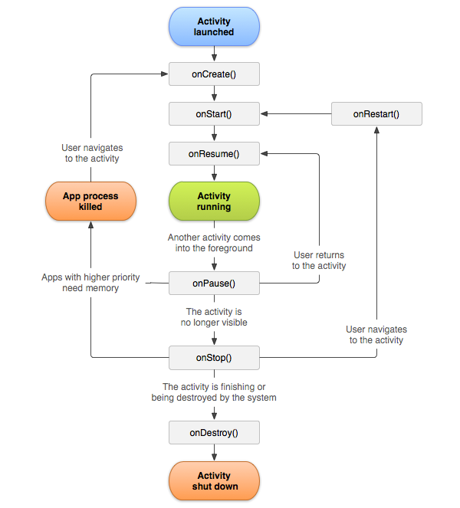
Cykl życia aktywności
onCreate() jest wzywany bezpośrednio po utworzeniu Activity jak sama nazwa wskazuje. onDestroy() odnosi się do odwrotnej operacji i jest wzywana podczas usuwania Activity z pamięci urządzenia. Istnieje kilka przypadków, gdzie onDestroy() nie może być wezwana, ale te wychodzą poza zakres tego poradnika.
onStart() jest wzywana, gdy Activity jest widoczna dla użytkownika, a onStop() jest wzywana, kiedy Activity nie jest już widoczna. Obie mogą być wezwane, gdy aplikacja zostanie umieszczona w tle za pomocą przycisku home i kiedy aplikacja zostanie przywrócona na pierwszy plan.
onResume() i onPause() są powiązane z Activity będącą na pierwszym planie. Jeśli inny komponent taki jak komunikat lub inna Activity wejdzie na pierwszy plan, ten fragment cyklu zostanie wezwany.

Slide 14
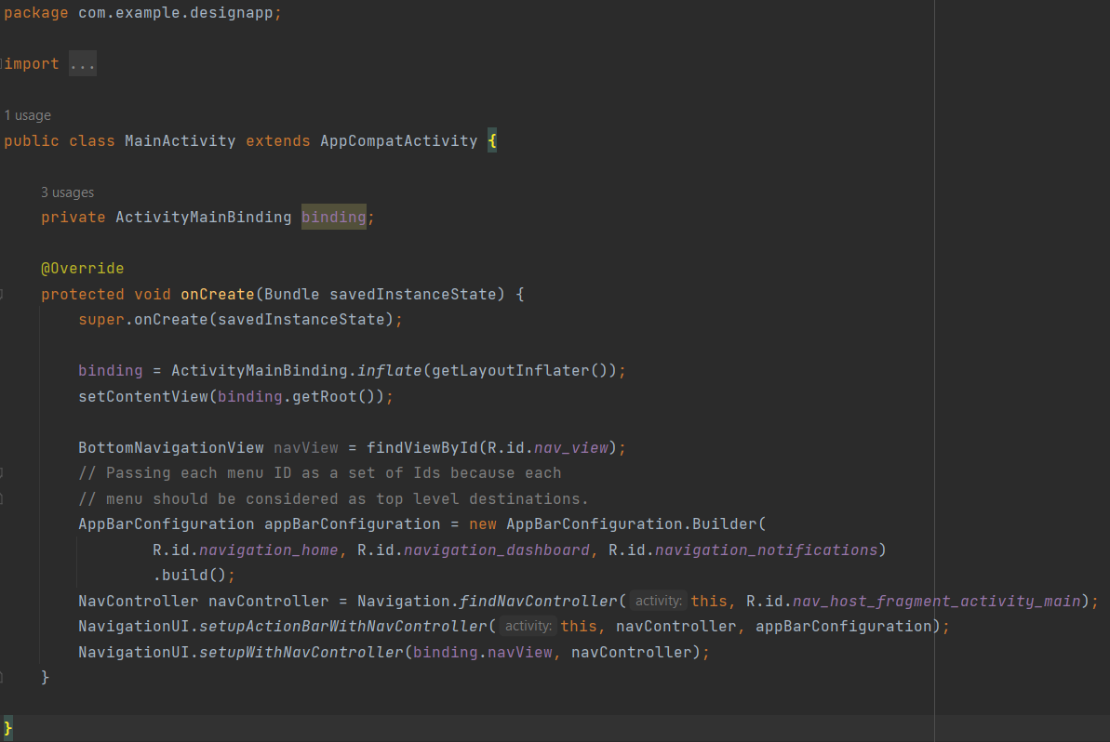
Przykład klasy MainActivity

Slide 15
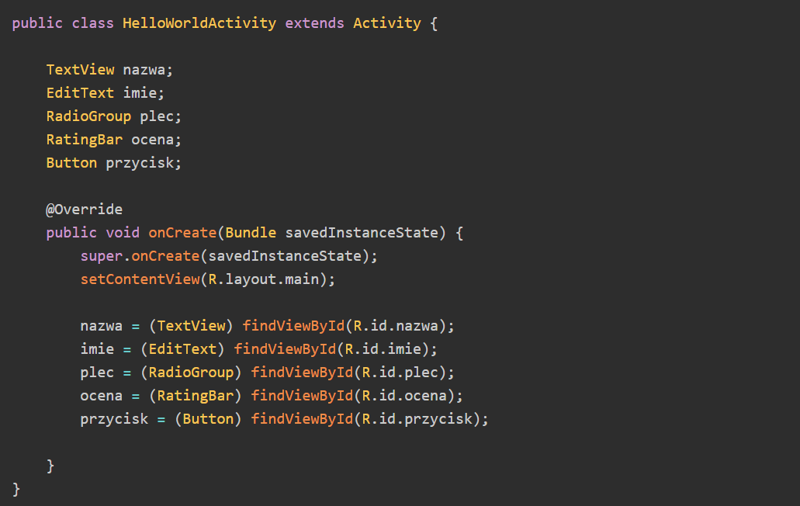
Integracja XML z plikiem Java (przykład)

Slide 16
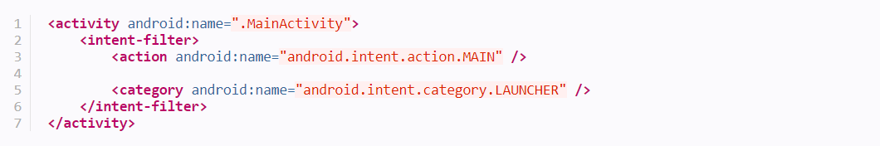
Uwaga!
Kiedy zostanie utworzona klasa Activity ręcznie lub przez szablony Android Studio, należy określić ją w pliku AndroidManifest.xml, jeśli jeszcze nie została dodana

Slide 17
Zapobieganie utraty danych Aktywności podczas rotacji ekranu
onSaveInstanceState(Bundle outState) – służy do zapisywania stanu i jest wywoływana przed metodą onStop() w cyklu życia Aktywności. Należy jednak pamiętać, że sama nie należy do tego cyklu gdyż wywoływana jest tylko wtedy gdy Aktywność jest niszczona „bez wiedzy” użytkownika (jeżeli użytkownik sam wyłącza okno/aplikację, metoda ta nie jest wywołana).
onRestoreInstanceState(Bundle savedInstanceState) – służy do odzyskiwania stanu i jest wywoływana zaraz po metodzie onStart() Aktywności. Co ciekawe jako jej argument otrzymujemy ten sam obiekt, co metoda onCreate(Bundle), dlatego też większość implementacji przenosi odzyskiwanie stanu właśnie tam.

Slide 18
Zapobieganie utraty danych Aktywności podczas rotacji ekranu
onSaveInstanceState(Bundle outState) – do zapisywania stanu należy korzystać z metod rozpoczynających się od put… wywoływanych na obiekcie Bundle (w tym przypadku outState)
onRestoreInstanceState(Bundle savedInstanceState) – do odczytu stanu należy korzystać z metod rozpoczynających się od get… wywoływanych na obiekcie Bundle (w tym przypadku savedInstanceState)

Slide 19
Fragmenty w Android
Fragment to modularna część interfejsu użytkownika i logiki aplikacji, która może być dynamicznie dodawana lub usuwana z interaktywnych obszarów ekranu, takich jak Activity
Fragment może zawierać własne widoki, style, zdarzenia i cykl życia, a także może komunikować się z innymi fragmentami i Activity, które je zawierają.

Slide 20
Zastosowania fragmentów
Dzielenie interfejsu użytkownika na mniejsze, zarządzalne części
Ułatwianie tworzenia aplikacji, które dostosowują się do różnych rozdzielczości ekranów i orientacji urządzenia.

Slide 21
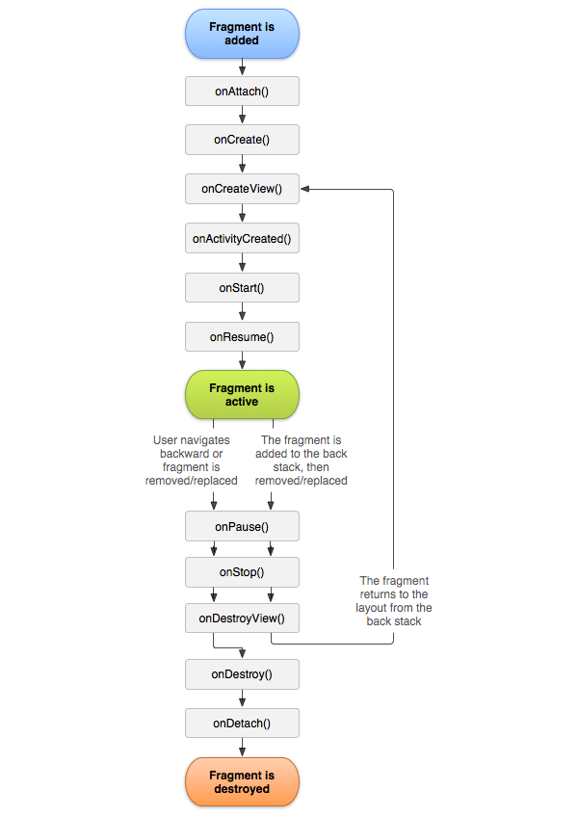
Cykl życia fragmentów
onAttach() i onDetach() sygnalizuje, kiedy fragment został dodany do Activity i nadaje się do użytku w aplikacji.
onCreate() jest wzywana jako inicjująca metoda dla klas Fragment, a onDestroy() jest odpowiednikiem metody odwrotnej.
onCreateView() jest metodą, w której tworzysz układ i obiekty View dla fragmentu. onDestroyView() jest wzywana, kiedy hierarchia widoku powiązana z fragmentem jest usuwana.
onStart() i onStop() działają podobnie do odpowiedników cyklu życia ich Activity. Te metody są włączane, kiedy Fragment odpowiednio staje się lub przestaje być widoczny.
onPause() i onStart() są również podobne do odpowiedników Activity. Kiedy Fragment jest widoczny, ale jego koncentracja się zmieniła, wywołuje się jedną z tych dwóch metod.

Slide 22
Podklasy fragmentów
List Fragment (posiada wbudowany ListView)
Map Fragment (w celu zastosowania z usługą Mapy Google)
Browse Fragment i Details Fragment (dostępne jako część bibliotek wsparcia dla Android TV)

Slide 23
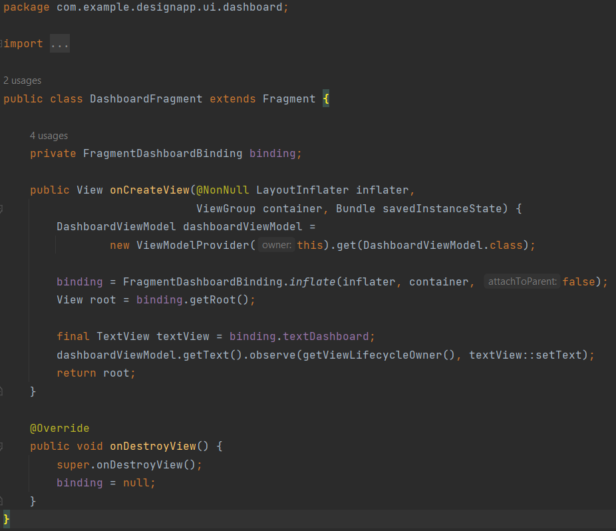
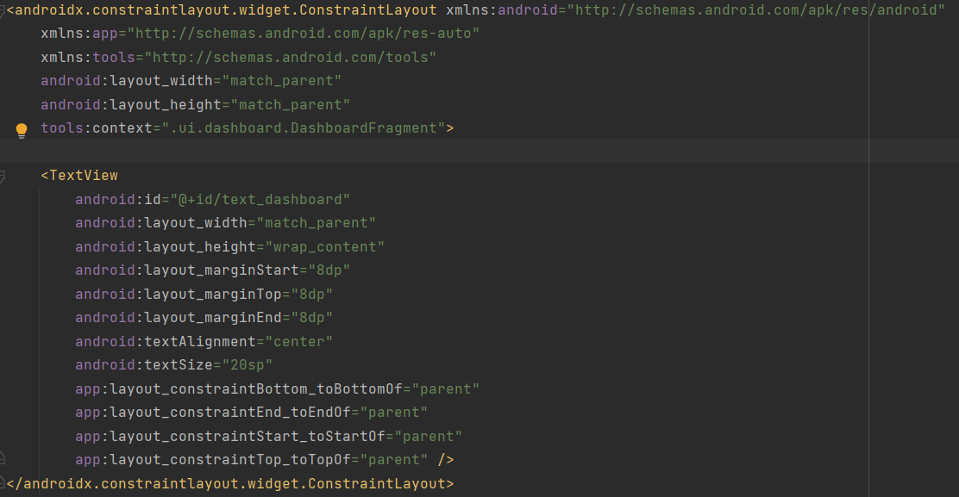
Przykładowy fragment

Slide 24
Bibliografia
https://developer.android.com/
https://www.tutorialspoint.com/android/
http://www.android4devs.pl/2011/07/podstawowe-elementy-ui-button-edittext-textview-toast-linearlayout/
https://code.tutsplus.com/pl/tutorials/android-od-podstaw-aktywnosci-i-fragmenty--cms-26169
http://www.android4devs.pl/2011/07/przechowywanie-stanu-aktywnosci-podczas-zmiany-orientacji-ekranu/
https://javastart.pl/baza-wiedzy/android/pierwsza-aplikacja

Slide 25
Dziękuję za uwagę.
Mateusz Szymczak

